Slide 1
ZORBALIĞIN SANAL HALİ: SİBER ZORBALIK
Okul rehberlik Servisi

Slide 2
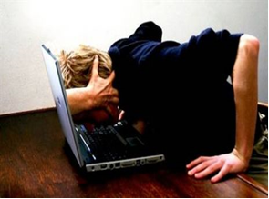
Zorbalık, bir kişinin veya kişilerin başka bir kişiyi ya da kişileri kasıtlı, tekrarlı ve en azından bir süre devam eden olumsuz davranışlara maruz bırakmasıdır. Zorbalık saldırganlığın bir türü olarak kabul edilmektedir.
Günümüzde internetin bir kitle iletişim aracı olarak kullanılması, sanal bir sosyal platform olması, bu ortamda zorbalık davranışlarını da beraberinde getirmiştir

Slide 3
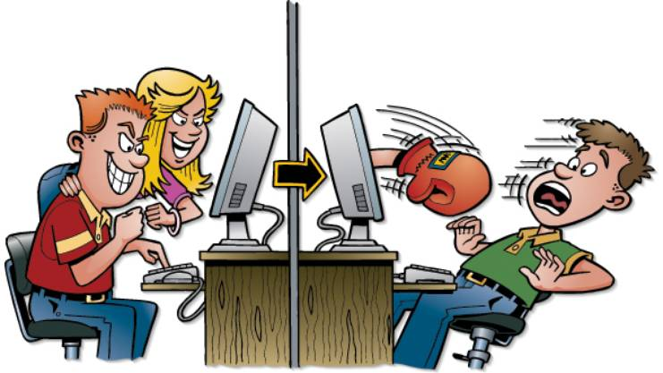
Günlük hayatta bireylerin birbirine uyguladıkları zorbalık davranışlarının, sanal ortamlarda yapılması olarak adlandırılan SİBER ZORBALIK, internet ya da diğer dijital teknolojileri kullanarak kasıtlı ve tekrarlanan bir şekilde diğer bir kişiye zarar vermek olarak adlandırılmaktadır

Slide 4
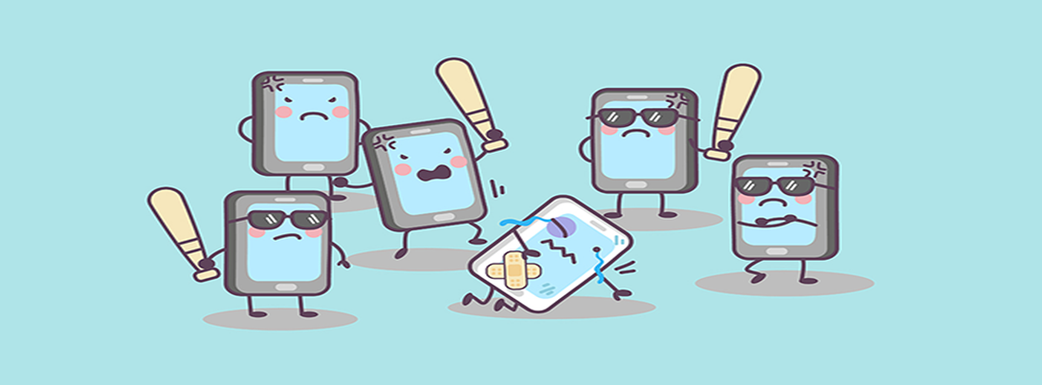
Siber Zorbalık, bilgi iletişim teknolojileri aracılığıyla bireylerin birbirlerine düşmanlık, korkutma, tehdit, sindirme, taciz amaçlı yazılı ve görsel iletileri kasıtlı ve düzenli bir şekilde göndermelerine işaret etmektedir.
Siber zorbalık, kameralı cep telefonları aracılığı ile kurbanların görüntülerini çekmek, çoğunlukla rızası ve haberi olmadan sosyal medya aracılığıyla paylaşmak, elektronik posta ya da cep telefonu mesajları ile aşağılayıcı, alay edici, tehditkâr, cinsel taciz veya şiddet içeren mesajlar göndermek ve yine kurbana ilişkin karalayıcı, aşağılayıcı web sayfaları hazırlamak gibi birçok davranışı kapsamaktadır

Slide 5
İnternet üzerinde haberler (özellikle de kötü haberler) aşırı derecede hızlı yayılmakta ve sıklıkla da kontrol etmek için bir şey yapabilmenizden çok önce daha uzak ve daha geniş alanlara yayılmaktadır. Çocuklar ve gençler için bu anlık ve her yere yayılan kolay ulaşılabilirlik ciddi sorunlara yol açabilir. Çocuklar, diğer çocukları tam bir çaresizlik durumuna götürebilecek dedikodu ve tehditleri kışkırtmakta yeteneklidirler. Gerçekte, bazı çalışmalar ortaya çıkarmıştır ki, tüm gençlerin yüzde kırkından fazlası bir çeşit siber zorbalık yaşamış ve her dört gençten biri bunun bir kereden fazla başlarına geldiğini bildirmiştir.

Slide 6
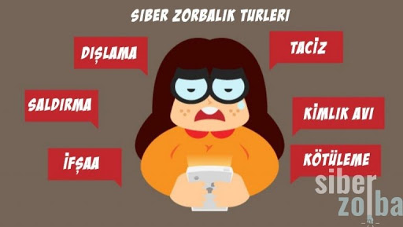
Siber Zorbalık birçok yolla yapılabilir.
Parlama (Flaming): Elektronik iletişim kanalları kullanılarak çevrimiçi kavgaların kaba dille ve öfke duygusuyla gerçekleşmesi,
Taciz (Harassment): Art arda gönderilen kötü içerikli ve hakaret içeren mesajlar,
İftira (Denigration): Kişinin itibarına veya arkadaşlıklarına zarar verici dedikodu veya söylenti çıkarma,
Taklit Etme (Impersonation): Herhangi bir kişinin kişisel bilgilerini kullanarak başkalarına -veya kimliğine büründüğü kişi belirli biriyse- o kişiye zarar verici çevrimiçi faaliyetlerde bulunma

Slide 7
Siber Zorbalık birçok yolla yapılabilir.
Bilgi veya görüntüleri afişe etme (Outing): Birinin sırlarını ya da utanç verici bilgi veya görüntülerini çevrimiçi paylaşma,
Aldatma (Trickery): Biriyle başka biriymiş gibi çevrimiçi sohbet ederek, sohbet esnasındaki yazışmaları veya konuşmaları kaydedip, utanç verici olan kayıtları çevrimiçi ortamda paylaşma,
Dışlama (Exclusion): Kasıtlı olarak birini çevrimiçi bir gruptan ya da forumdan ihraç etme, dâhil olmasını engelleme,
Siber Taciz (Cybertalking): Tekrarlanan, yoğun bir şekilde taciz, tehdit içeren ve ciddi bir korku oluşturan kötüleme biçimi.

Slide 10
Unutma!
İnternet’te bulduğun, okuduğun bilgi ve haberlerin hepsi doğru değildir!
Dikkatli ol: Kötü niyetli kişiler şifreni, kişisel bilgilerini (adını soyadını, cep veya ev telefonunu, ev adresini, okulunun adını, ailenin bilgilerini) çalabilir.
Kimseye güvenme: Kişisel bilgilerini isteyen bir e-posta alırsan bunu kesinlikle cevaplama!
İzin al: Anne ve babandan izin almadan ya da onlar yanında olmadan internet üzerinden asla alışveriş yapma.
Zamanı iyi seç: Kötü niyetli kişiler genellikle gece saatlerinde İnternette kandırabilecekleri çocuklara ulaşmayı amaçlar. Bu nedenle İnternet’te çok uzun süreler zaman geçirme ve çok geç saatlerde İnternetten çık.
Bugün siteye giren 1000. kişisin, hediye kazandın. Ev adresini ilet sana hediyeni ulaştıralım. Dosya indirmek için reklama iki kere tıkla.

Slide 11
Kişisel Güvenlik
Bildiğin gibi İnternet’te yapabileceğin pek çok aktivite var. Örneğin oyunlar oynayabilir, ödevlerin için araştırma yapabilir, yeni bilgiler edinebilir, arkadaşlarınla ve diğer insanlarla iletişim kurabilirsin.
Ancak tüm bunları yaparken kişisel güvenliğin konusunda bilgili olmalısın böylece İnternet’te karşılaşacağın tehlikelere karşı kendini koruyabilirsin.
Her şeyden önce, "İnternette Önce DÜŞÜN Sonra Paylaşın",
Sosyal ağlardaki hesaplarınıza olan erişimi tanıdığınız ve güvendiğiniz kişilerle sınırlayın,
T.C. kimlik numaranı, ev adresini, telefon numaranı, okulunun adını, anne ve babanın iş adresleri ve iş yeri telefon numaralarını yabancılarla paylaşma. Sosyal ağlarda başkalarının erişimine açık ortamlarda kişisel bilgilerini paylaşma
İnternet üzerinden kendi resimlerini, ailenin resimlerini, video görüntülerini yabancılara gönderme.
Kullandığınız çevrimiçi platformların güvenliğine DİKKAT edin ve bu ayarları “güvenli” konumda tutun,
Hesaplarınıza ait şifrelerinizi arkadaşlarınızla bile paylaşmayın,
Kaynağına güvenmediğiniz iletileri açmayın, Yabancılardan gelen arkadaşlık tekliflerini kabul etmeyin,
Sinirliyken paylaşım yapmayın,
Başkasını da ilgilendiren bir içerik paylaşmadan önce onun iznini alın,

Slide 12
Kişisel Güvenlik
Şaka ile Zorbalık arasındaki ince çizgiye dikkat edin,
Birini rahatsız edecek türdeki paylaşımların yayılmasına aracılık etmeyin,
Siber zorbalığa maruz kalırsanız bunu hemen güvendiğiniz bir yetişkinle paylaşın,
İnternete erişim hakkınızı kullanırken başkalarının haklarını gözetme sorumluluğunuzu unutmayın.
Dijital dünyada attığınız her adımın gerçek hayatta karşılığı olduğunu unutmayın!
Siber Zorbalıktan KORKMA, Siber Zorba Olma
Yabancılarla web kamera kullanarak konuşma.
Evini ve odanı yabancılarla paylaşma.
İnternet ortamında sadece tanıdığın kişilerle sohbet et ve iletişim kur.
Tanımadığın kişilerin İnternet’ten yaptığı arkadaşlık tekliflerini reddet!
Bir sitede yer alan oyunlara, aktivitelere, yarışmalara katılmadan önce mutlaka ailene veya öğretmenine danış.
Anne ve babana karşı açık, şeffaf ve dürüst ol.
Güvenliğinden SEN sorumlusun. BilgisizSEN Güvensizsin!

Slide 13
Eğer Siber Zorbalığa maruz kaldıysanız çıkış yollarınız var:
Birilerinden yardım isteyin, kendinize saklamayın.
Sakin olun ve kışkırtmalara gelmeyin.
Tüm kanıtları toplayın; fotoğraf ve ekran görüntülerini saklayın.
Zorbalarla durmaları için konuşun.
Eğer hala durmazlarsa polise haber verin.
KİŞİSEL BİLGİLERİNİZİ ASLA İNTERNET ORTAMINDA PAYLAŞMAYIN.
Fotoğraflarınızı internet ortamında paylaşmayın. Fotoğraf göndermeden önce iki kez düşünün.
Düzenli olarak sosyal paylaşım sitelerinizin şiflerini değiştirin.
Arkadaş listenizi sık sık yenileyin.
Bilgisayar ve internet güvenlik ayarlarını sık sık güncelleyin.

